Slide 1





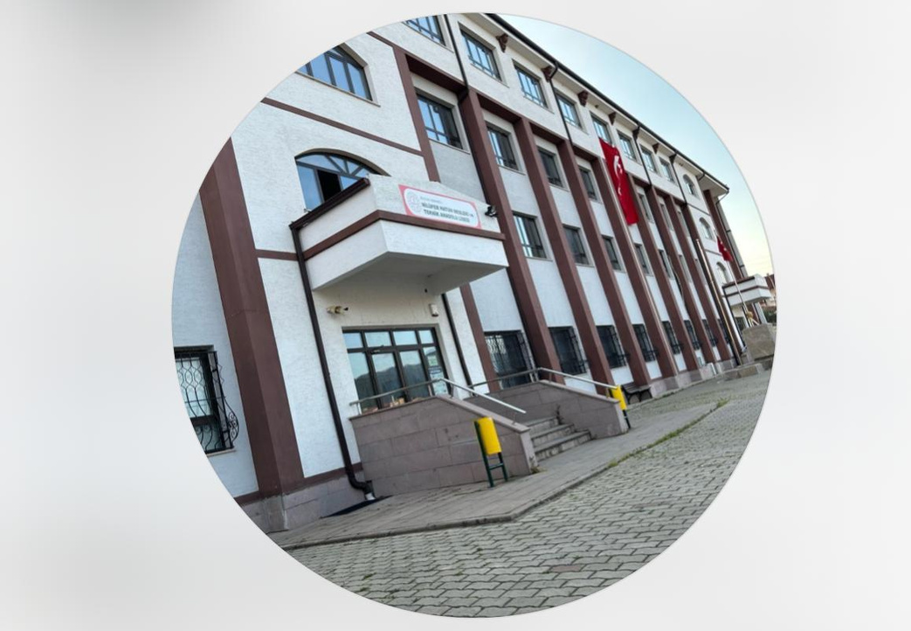
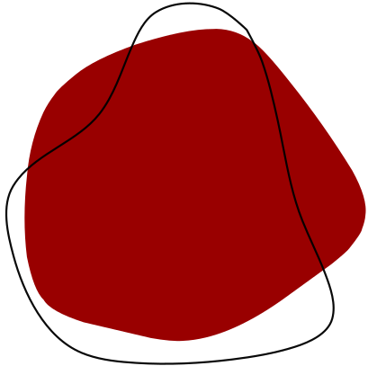
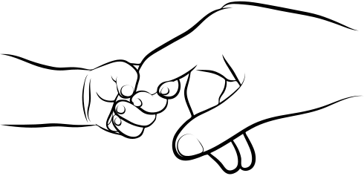
EBEVEYN TUTUMLARI
NİLÜFER HATUN MESLEKİ VE TEKNİK ANADOLU LİSESİ
OSMANELİ-ARALIK 2023
Rehberlik Servisi
Psk.Dan. Melike SAKARYA

Slide 2


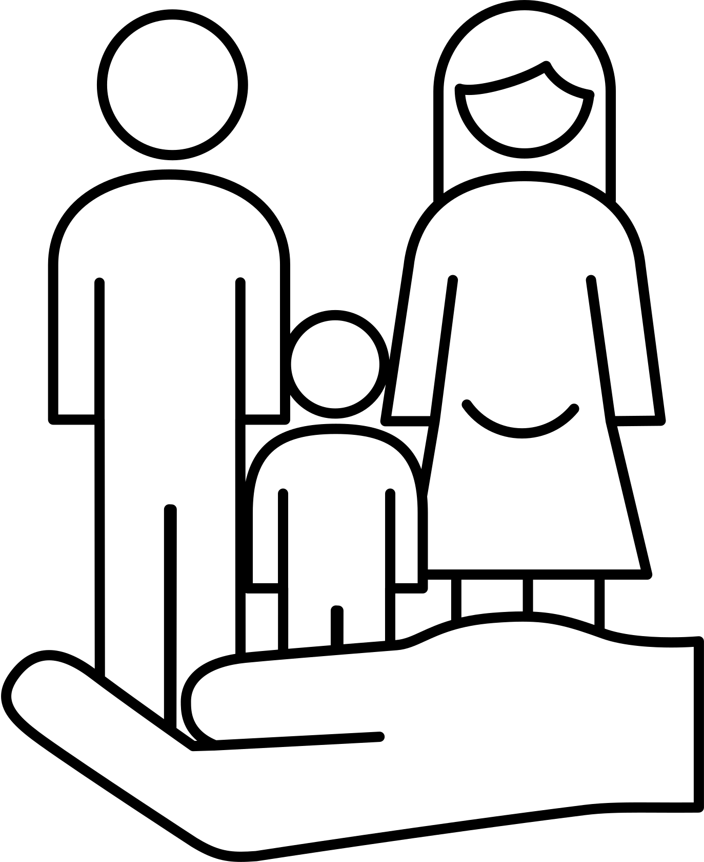
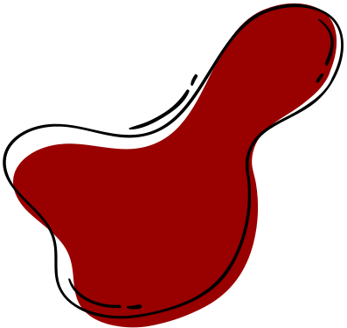

EĞİTİM AİLEDE BAŞLAR
Siz velilerimiz çocukların başarısında okul kadar önemli bir etkiye sahipsiniz.
Aile ne kadar sağlıklı ve bilinçli ise çocukların başarı düzeyleri o kadar yükselir.

Slide 3
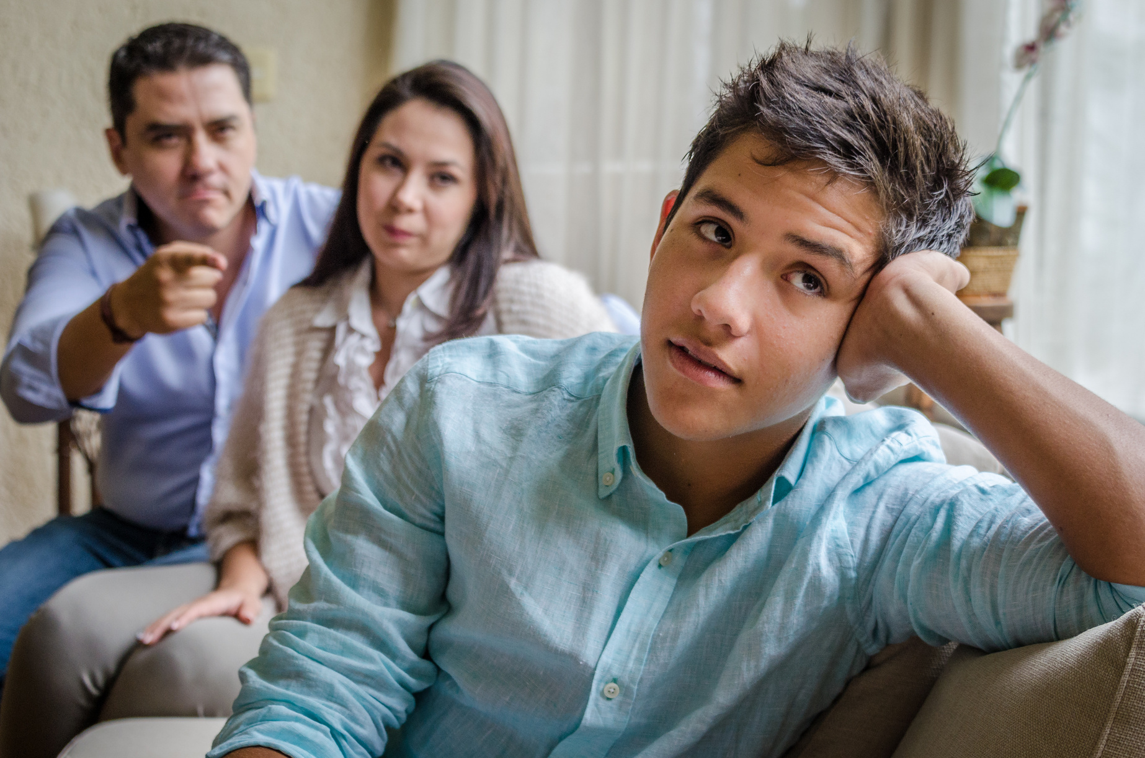
  Aşırı Koruyucu Tutum
  Aşırı Baskıcı-Otoriter Tutum
  Aşırı Hoşgörülü Tutum
  Demokratik Anne-Baba Tutumu

Slide 4

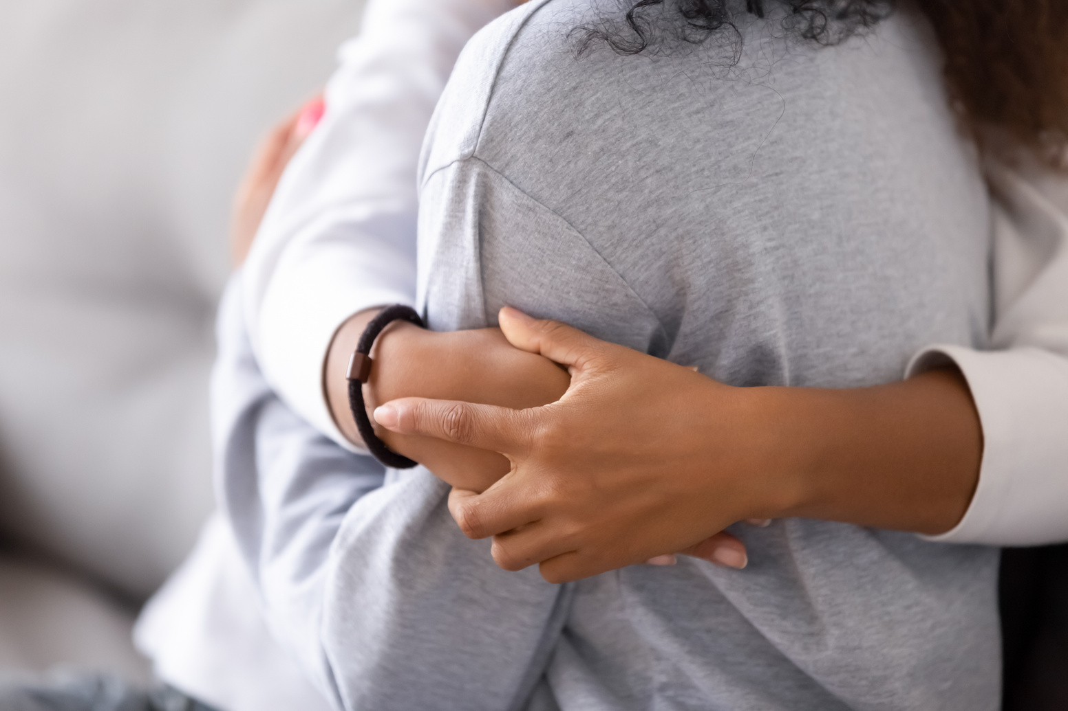
AŞIRI KORUYUCU TUTUM
  Anne-babalar çocuğa gereğinden fazla özen gösterip onu denetim altında tutarlar.
  Çocuğun başına kötü şeyler gelir diye kendi başına bir şeyler yapmasına izin vermezler
  Çocuğun tüm ihtiyaçları büyükleri tarafından karşılanmaya çalışılır.
  Çocuklarına hayat tecrübesi yaşama fırsatı tanımazlar.
  Çocuklarına hiçbir iş ve sorumluluk vermezler, her şeyi kendileri yaparlar.

Slide 5
AŞIRI KORUYUCU TUTUM
BU TUTUMUN SONUCUNDA:
  Çocuk, aşırı bağımlı, özgüvensiz, çekingen bir kişilik geliştiriyor.
  Kendi başına karar alamıyor.
  Huzursuz ve kaygılı bir yapısı olur.
  Sorumluluk duygusu gelişmez
  İçedönük ya da saldırgan davranışlar gösterebilir.

Slide 6
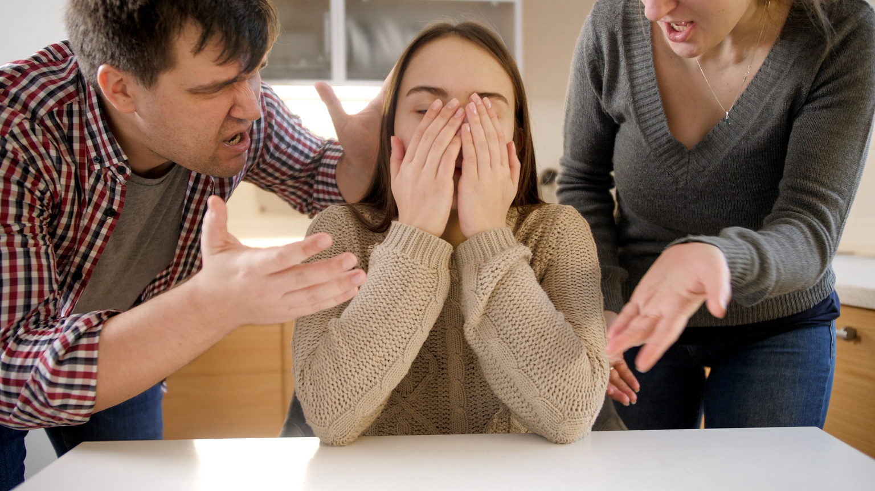
AŞIRI BASKICI
-OTORİTER- TUTUM
  Anne baba çocuğun ilgi, istek ve gereksinimlerini dikkate almaz.
  Çocuğun istekleri bastırılmaya çalışılır.
  Katı bir disiplin anlayışı vardır
  Çocuğa açıklanmadan kurallar konulur ve bu kurallara kesinlikle uyması istenir, bu konuda anne-baba asla tartışma kabul etmez.

Slide 7
AŞIRI BASKICI
-OTORİTER- TUTUM
BU TUTUMUN SONUCUNDA:
  Çocuğun kendine güven duygusu oluşmaz.
  Yaratıcılık engellenir.
  En küçük bir hatada bile hoşgörüleri olmayabilir.
  Okul yaşamlarında fazla başarılı olamazlar.
  Anne-babalarının olmadığı ortamlarda kendilerini boşlukta hissederler ve bir otorite bulma arayışı içine girerler.

Slide 8
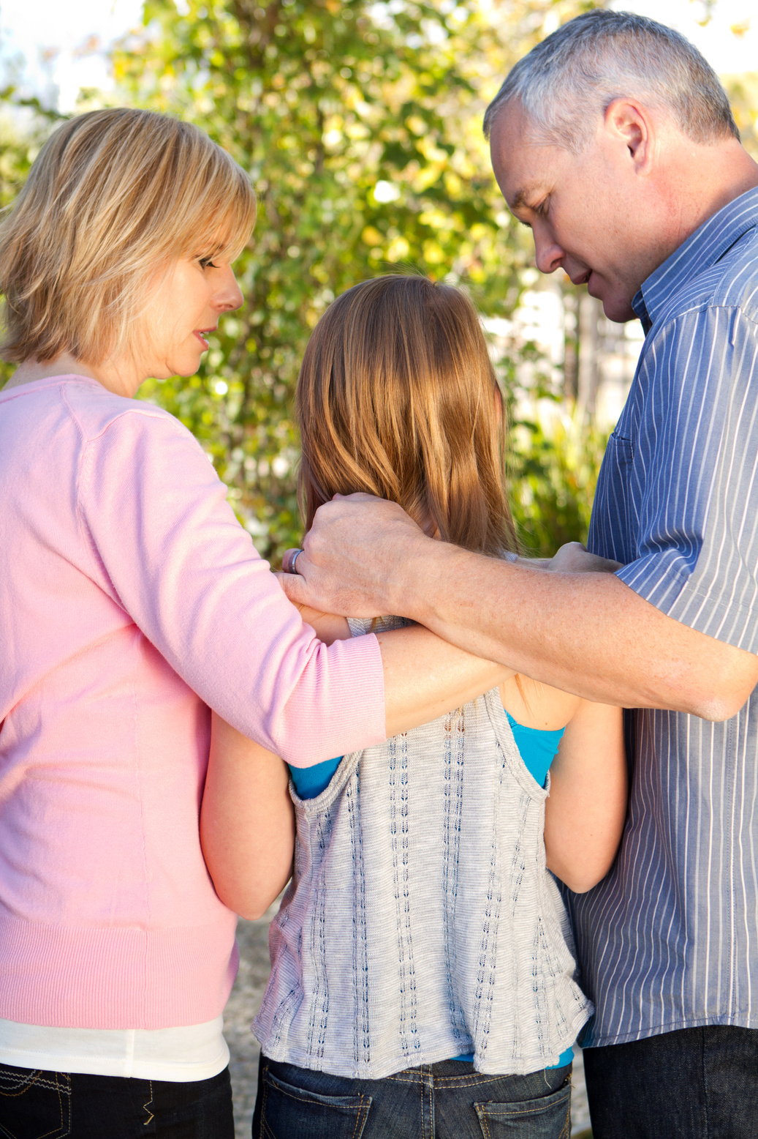
AŞIRI HOŞGÖRÜLÜ TUTUM
  Anne baba tarafından denetim çok düşüktür.
  Saldırgan tutumlar dahil, çocuğun her tür davranışları hoşgörü ile karşılanır.
  Davranışlara sınır konmaz ve yaptırım uygulanmaz.
  Çocuğun her istediğini yapma alışkanlık haline gelir.

Slide 9
AŞIRI HOŞGÖRÜLÜ TUTUM
BU TUTUMUN SONUCUNDA
  Çocuk kural tanımaz ve doyumsuz hale gelir.
  Dışarıdaki yaşamında her istediği olmayınca akranlarıyla uyum problemi yaşar.
  Okul kurallarına uymada güçlük yaşar.

Slide 10

demokratik
TUTUM
  En ideal olan tutumdur.
  Çocuklarını seven ve benimseyen, ilişkileri sevgi ve saygıya dayanan, sorunları konuşup danışarak çözümleyen anne-baba tutumudur.
  Bu tutuma sahip anne-babalar, çocuklarına karşı hoşgörü sahibi, çocuklarını destekleyen, bazı sınırlamalar dışında isteklerini diledikleri biçimde gerçekleştirmelerine izin verirler.

Slide 11
demokratik
TUTUM
  Bu tutumda ailede gerginlik yerine, ılımlı, sıcak bir hava vardır.
  Ailede belli kurallar vardır. Ancak, bu kurallar dayakla, baskıyla, korkutmayla sürdürülmez; gönüllü benimsenmesi söz konusudur.
  Çocuklara söz hakkı tanınmıştır.
  Anne babalar çocuklarının davranışlarını ilgi ve anlayışla izleyip, kendi ayakları üzerinde durabilecek şekilde yetiştirirler.

Slide 12
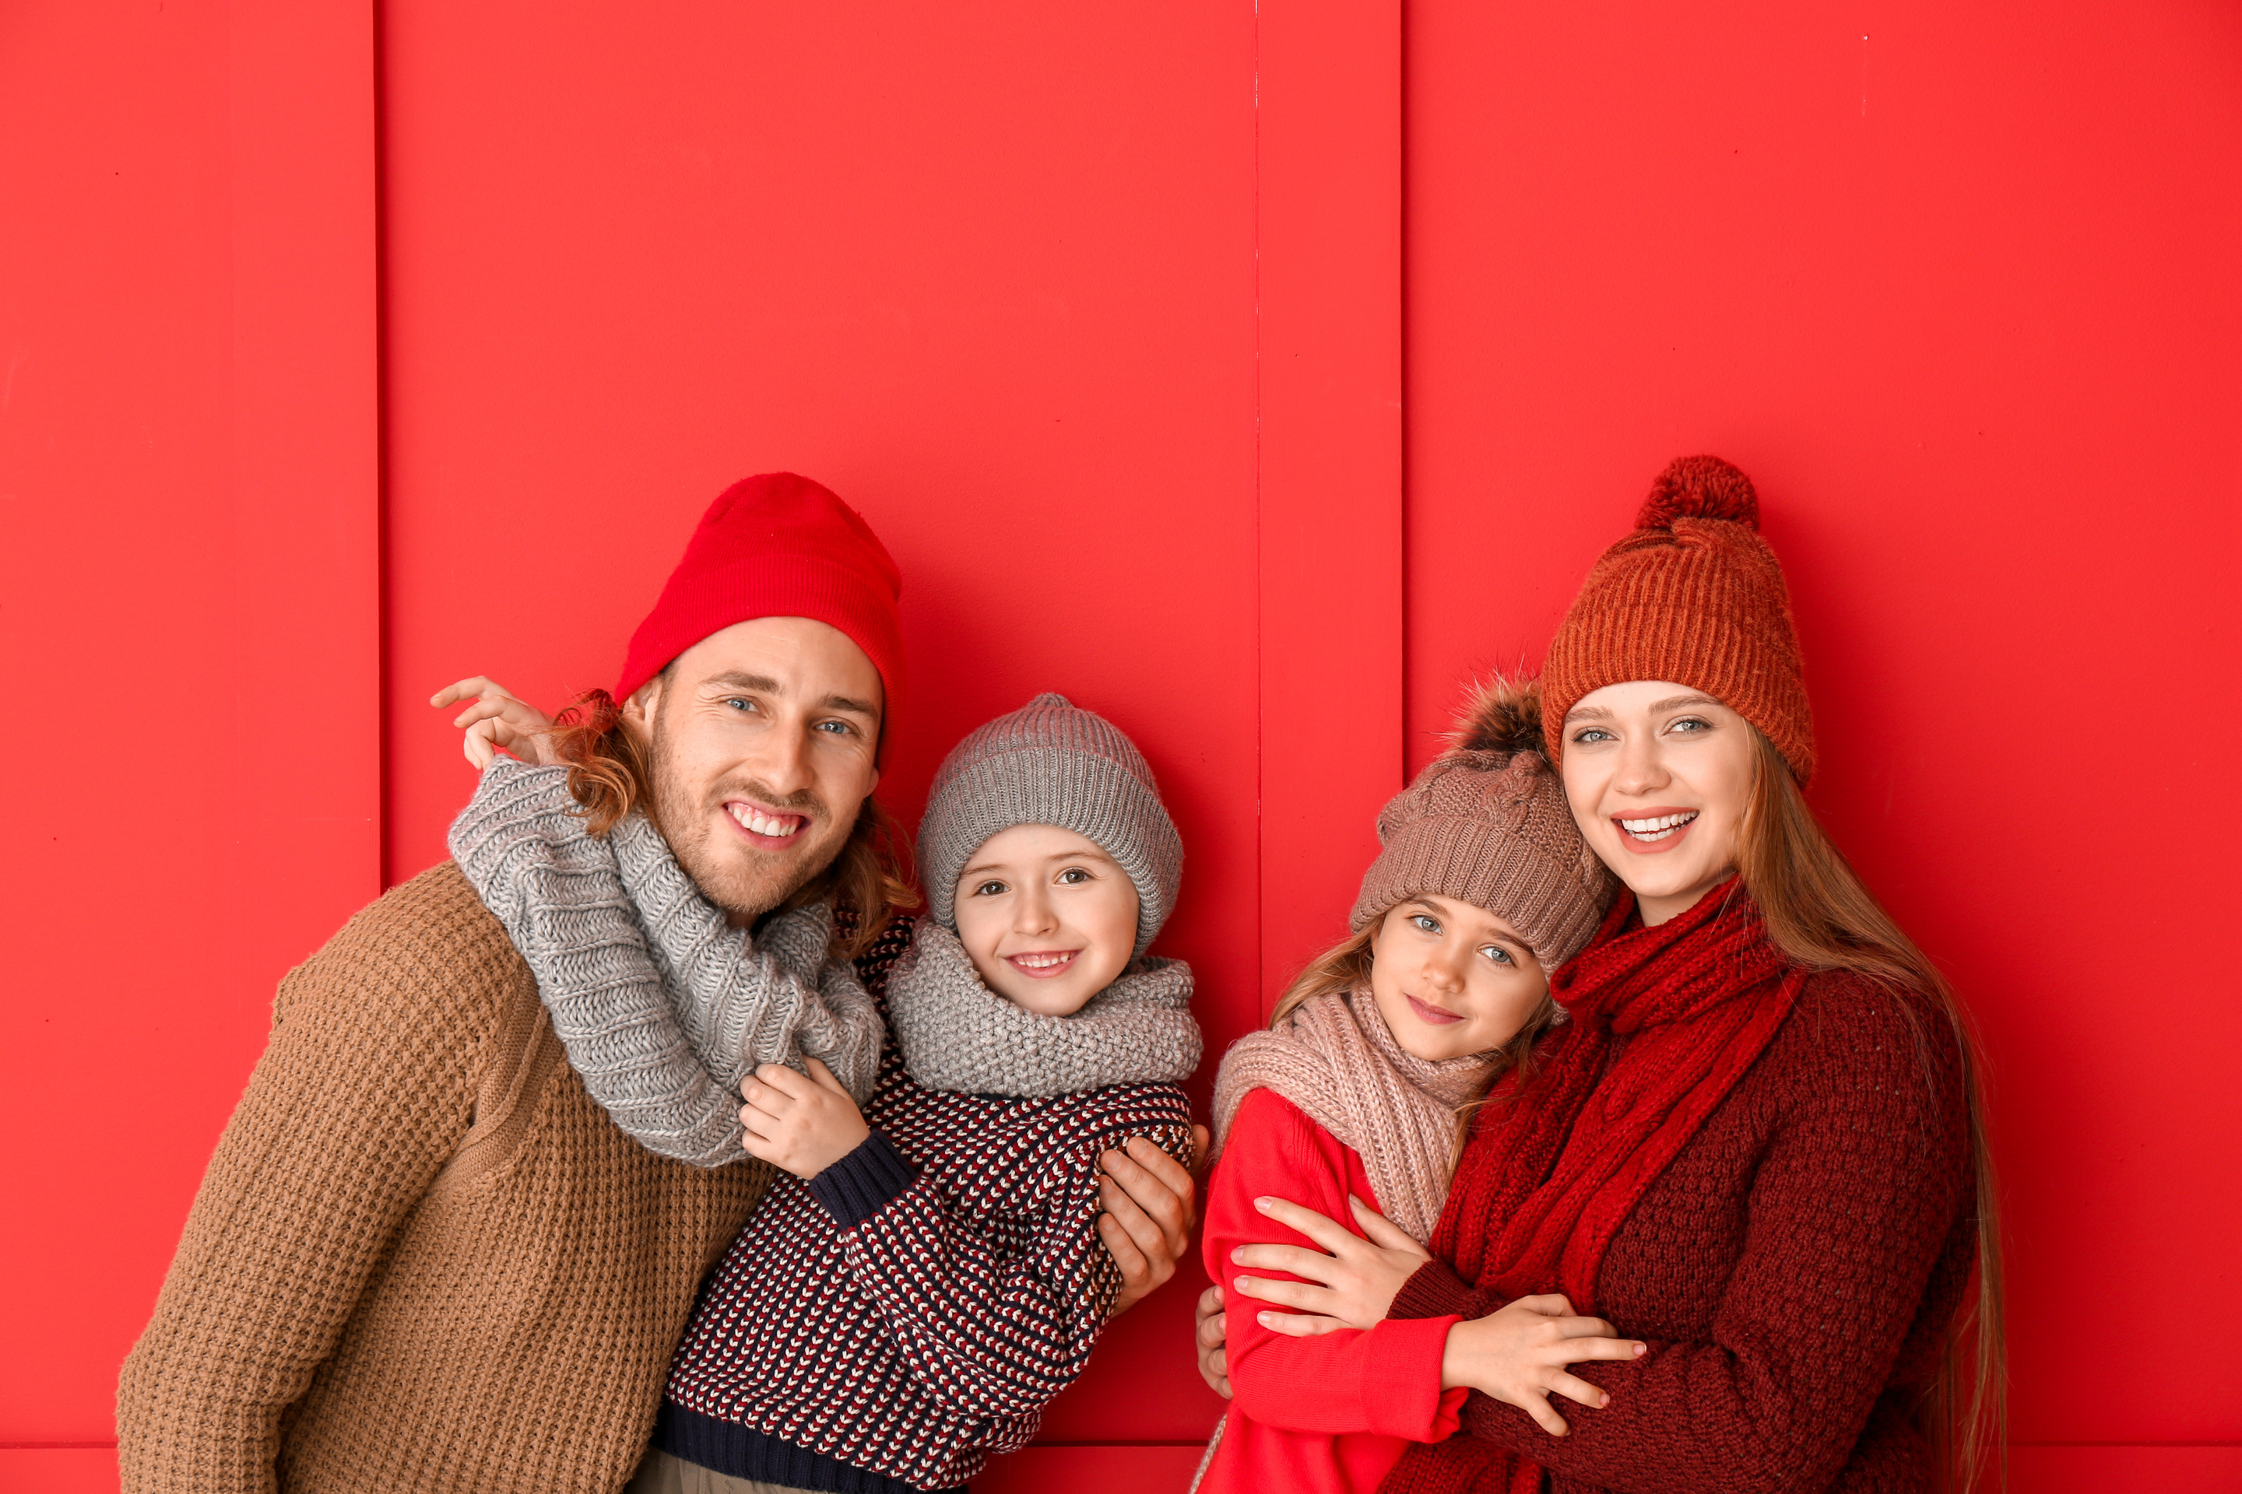
EBEVEYNLERE TAVSİYELER

Slide 13
Sınırları Zorlamayalım
Give you low prices with the best service
Her çocuğun kapasitesi, yetenekleri, ilgileri, farklıdır. Çocuğunuzdan yapabileceklerinden fazlasını beklemek, onlara hayatları boyunca verebileceğiniz en büyük zarardır.

Slide 14
Tutarlı Olalım
Give you low prices with the best service
Aşırı kural koymak da, fazlasıyla kuralsız olmak da çocuğa zarar verir.
Çocuk için evde düzenli ve kuralların olduğu bir ortam sağlayalım.

Slide 15
model
Olalım
Give you low prices with the best service
Çocuğumuzun, birçok davranışımızı örnek aldığını unutmayalım
Nasıl biri olmasını istiyorsak öncelikle biz o şekilde davranalım.

Slide 16
KIYAS YAPMAYALIM
Give you low prices with the best service
Çocuğumuzu başkaları ile kıyaslamak aşağılık duygusuna neden olabilir. Çocuk kendi potansiyelini bu durum yüzünden yeterince gösteremeyebilir. Kaygı yaratır.

Slide 17
en önemlisi;
İYİ BİR İLETİŞİM KURABİLMEK
Give you low prices with the best service
•Eğitim ve diplomadan daha önemli bir şey; çocuğunuzla aranızdaki sıcak iletişimin kaybolmamasıdır.
•Hayat boyu ihtiyacımız olacak en önemli tutumdur.

Slide 18

Teşekkürler

